Slide 1

El programa Marie Sklodowska-Curie Actions (MSCA).
La iniciativa EURAXESS de apoyo al investigador
Jornada RUMBO A EUROPA 2021
María José Gil Ingelmo
Oficina de Proyectos Internacionales
Universidad de Salamanca
11 de noviembre de 2021

Slide 2
Contenido:
¿Qué es Horizonte Europa?
¿Qué es el Programa MSCA?
¿Cuáles son las opciones tiene el personal de investigación?
Iniciativa Euraxess de apoyo a los investigadores
Aspectos clave a recordar

Slide 3

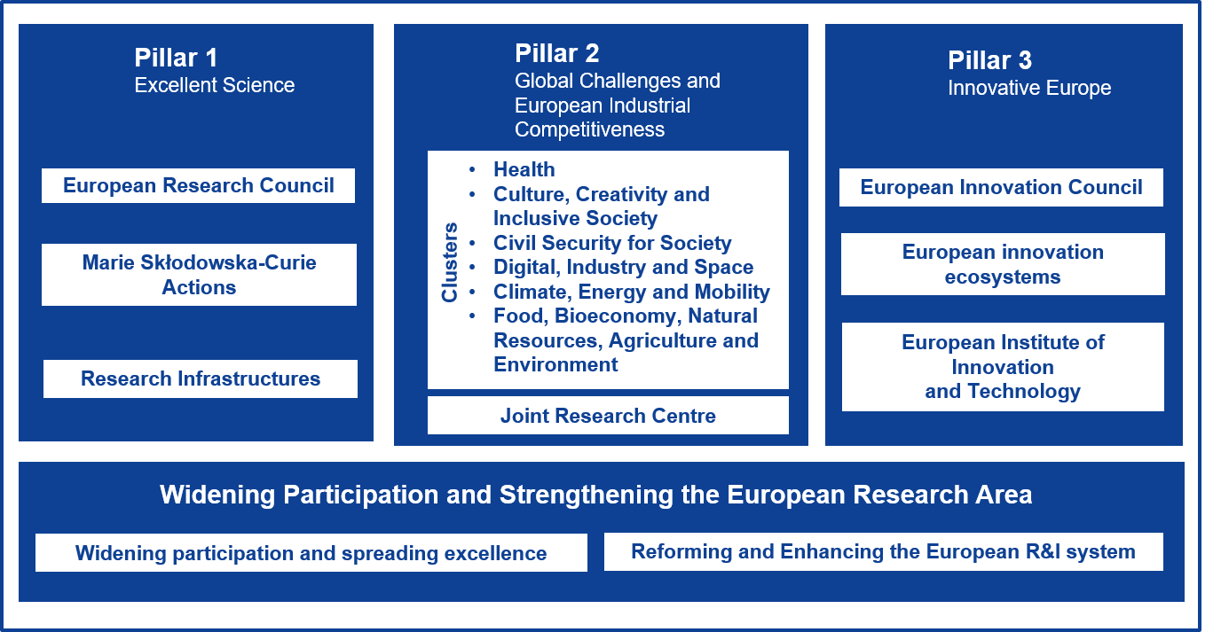
I. ¿Qué es Horizonte Europa?
Presupuesto HE: 85.000 millones de euros
Pilar I: Ciencia Excelente: reforzar y extender la excelencia de la Ciencia Básica de la Union Europea

Slide 4
II. ¿Qué es el Programa MSCA?

Slide 5
III. ¿Cuáles son las opciones tiene el personal de investigación?

Slide 6
¿Cuáles son las opciones tiene el personal de investigación?
Doctoral Networks

Slide 7
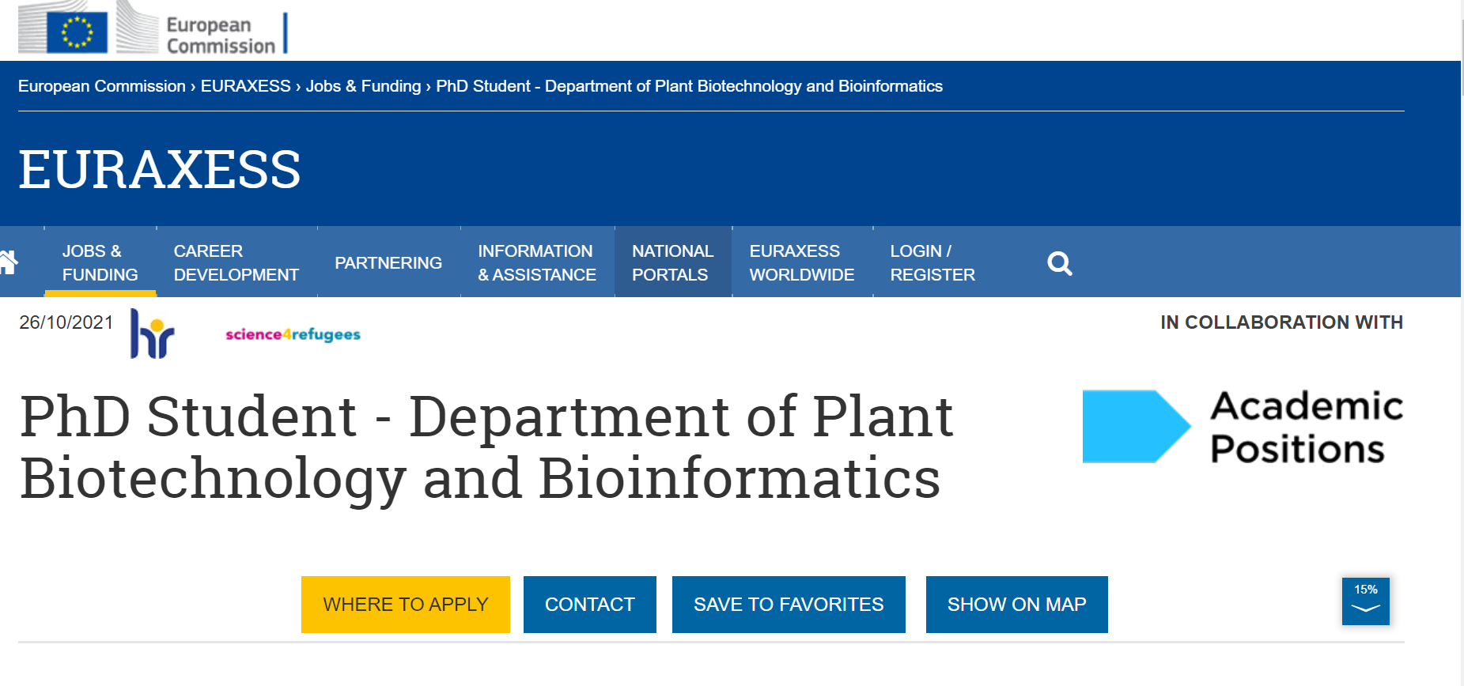
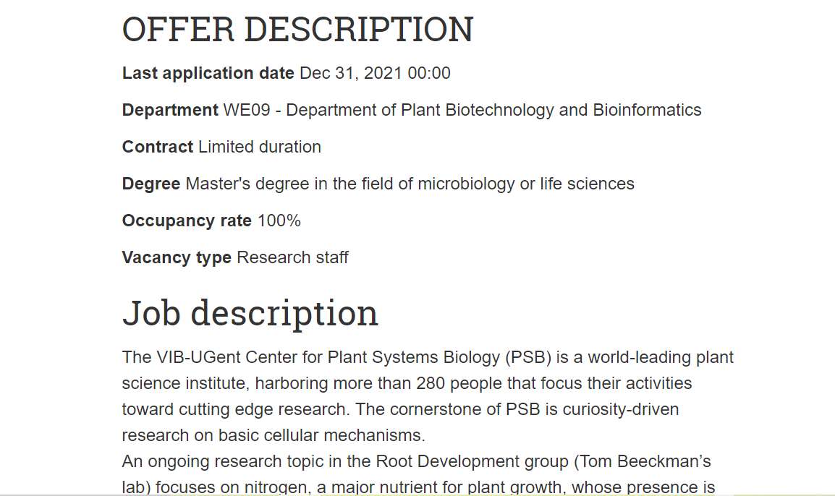
¿Cuáles son las opciones tiene el personal de investigación?
¿Cómo encuentro un grupo de investigación con el que solicitar un
contrato pre-doctoral?
https://euraxess.ec.europa.eu/jobs/

Slide 8
¿Cuáles son las opciones tiene el personal de investigación?
Postdoctoral Fellowships

Slide 9
¿Cuáles son las opciones tiene el personal de investigación?
¿Cómo encuentro un grupo de investigación con el que solicitar una Acción MSCA PF?

Slide 10
¿Cuáles son las opciones tiene el personal de investigación?
Staff Exchanges

Slide 11
¿Cuáles son las opciones tiene el personal de investigación?
COFUND: Proyecto USAL4EXCELLENCE conseguido por la Universidad De Salamanca.
¿Qué es? Proyecto con el que se van a contratar a 40 investigadores postdoctorales.
¿Cuándo? La primera convocatoria se publicará el 15 de noviembre de 2021.
¿Quiénes pueden solicitarlo? Los candidatos podrán tener cualquier nacionalidad pero deberán cumplir la regla de movilidad del programa MSCA. Deberán ser doctores o tener cuatro años de experiencia investigadora a tiempo completo, después de obtener el título que le daría acceso al doctorado.
¿Cómo son los proyectos? De cualquier área temática. Deberán estar supervisados por un investigador de la USAL.
Más información en la web: https://usal4excellence.usal.es/

Slide 12
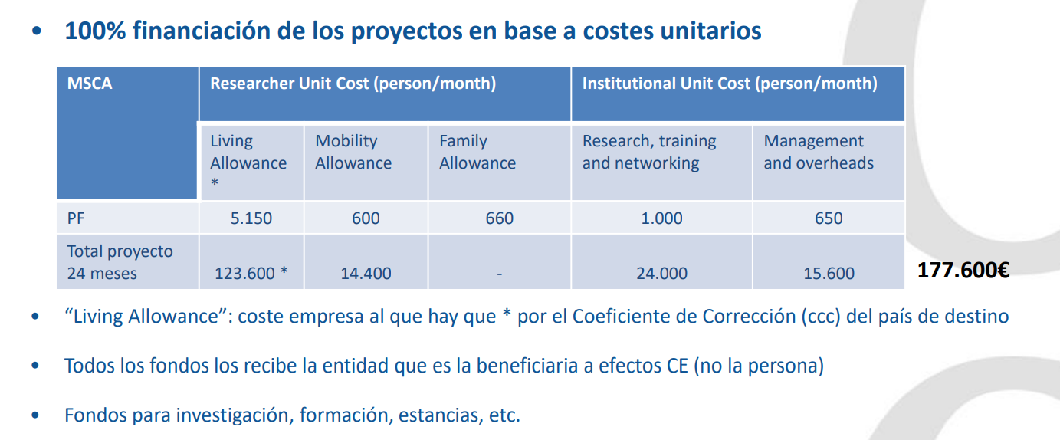
¿Cuáles son las opciones tiene el personal de investigación?
Aspectos generales de financiación

Slide 13
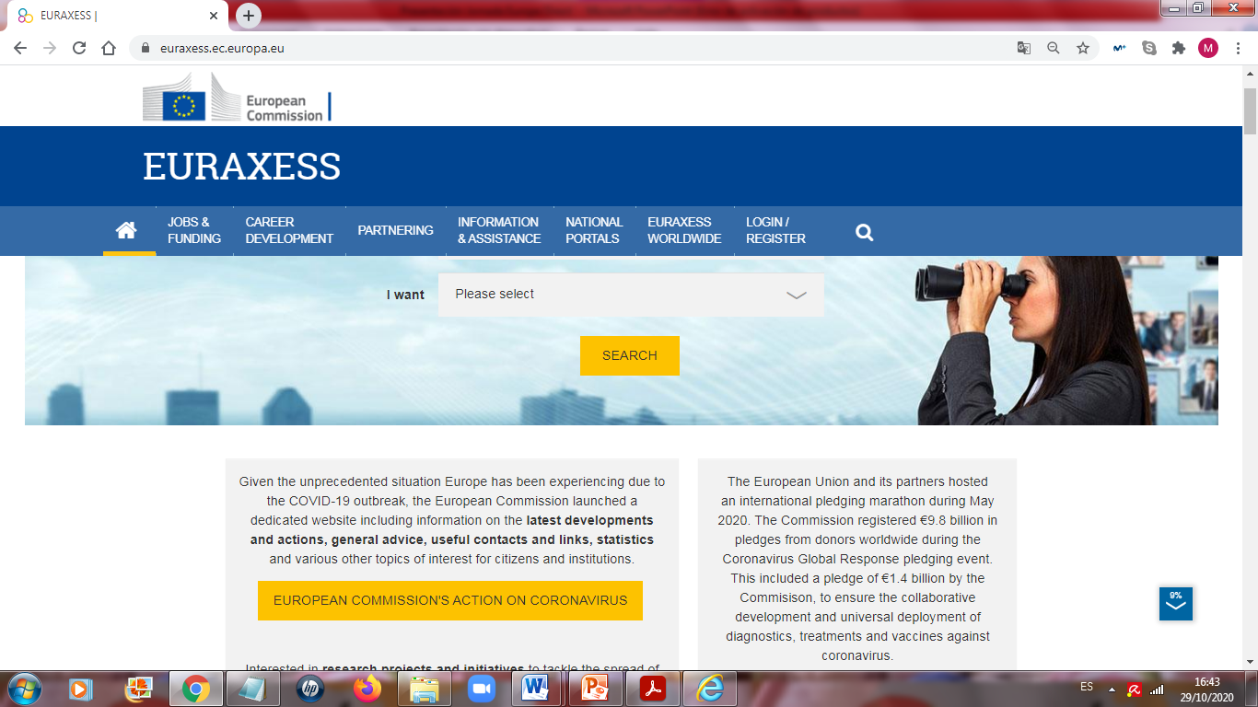
IV. Iniciativa Euraxess de apoyo a los investigadores
https://euraxess.ec.europa.eu/

Slide 14
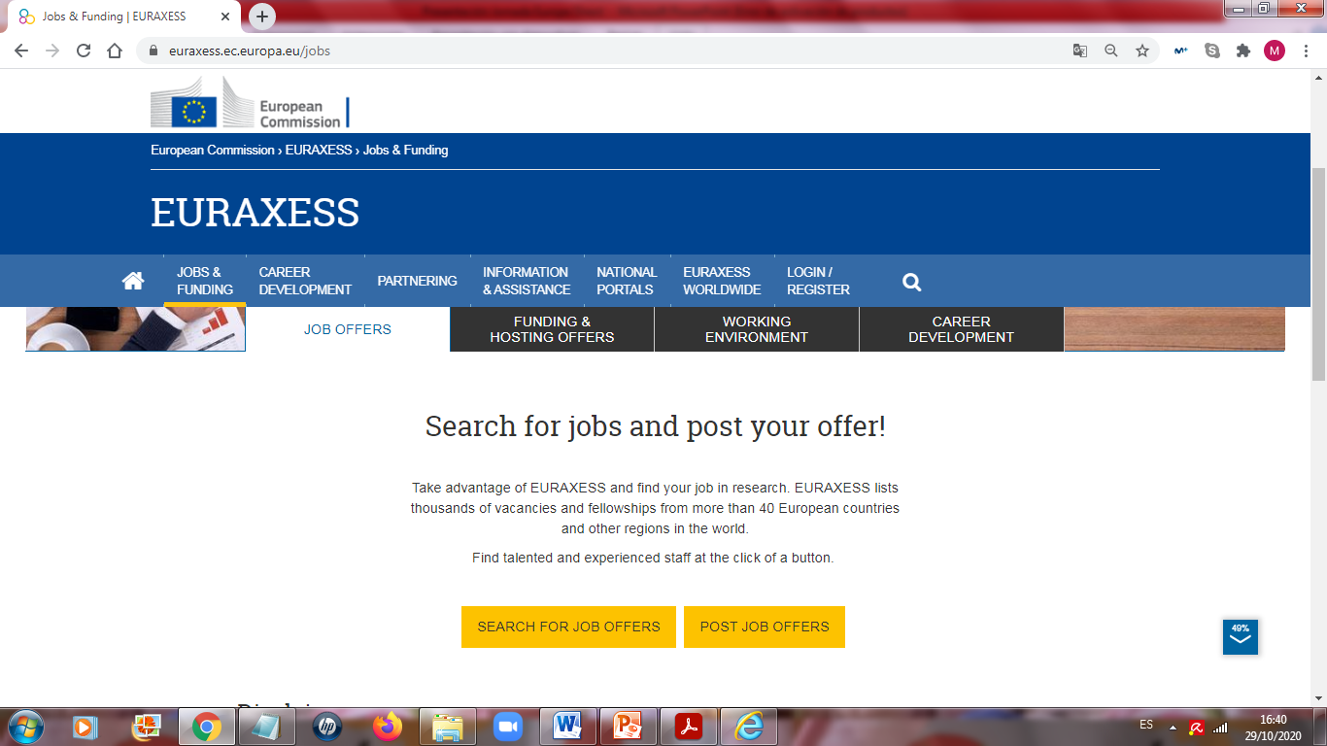
IV. Iniciativa Euraxess de apoyo a los investigadores

Slide 15
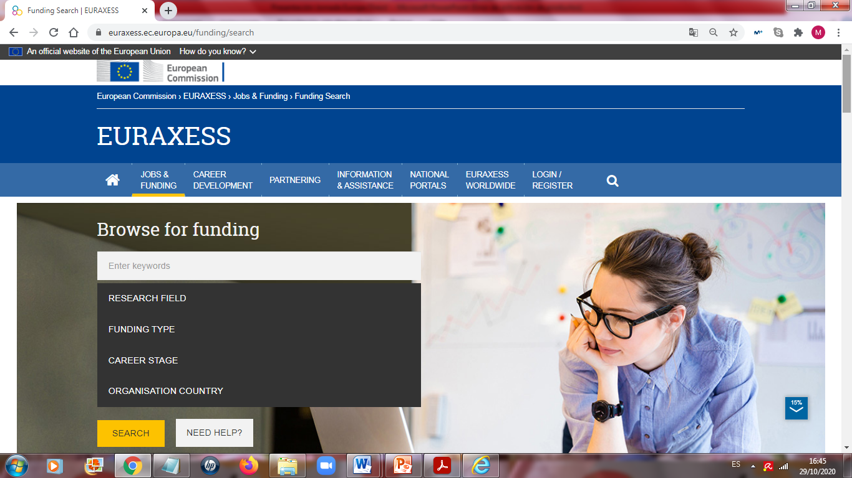
IV. Iniciativa Euraxess de apoyo a los investigadores

Slide 16
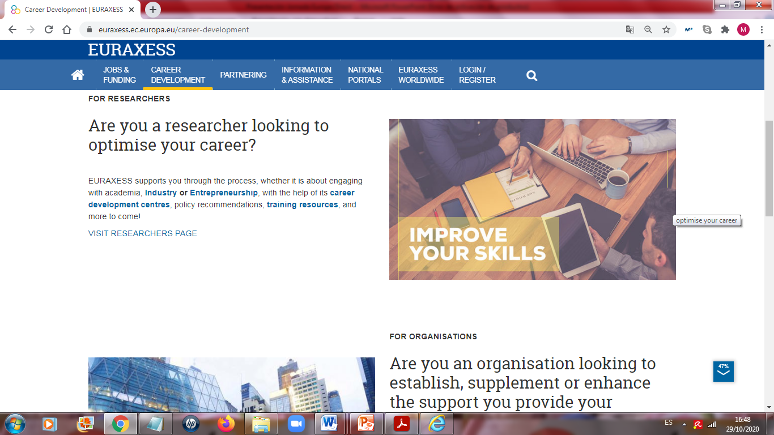
IV. Iniciativa Euraxess de apoyo a los investigadores

Slide 17
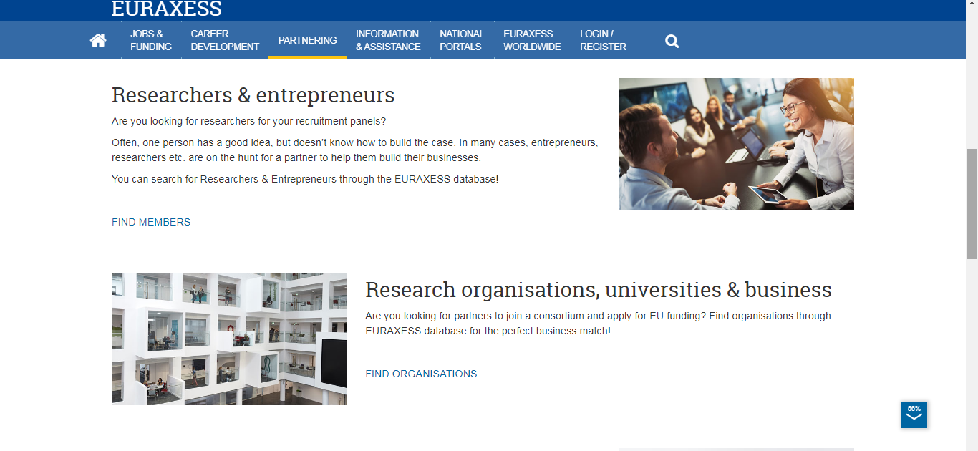
IV. Iniciativa Euraxess de apoyo a los investigadores

Slide 18
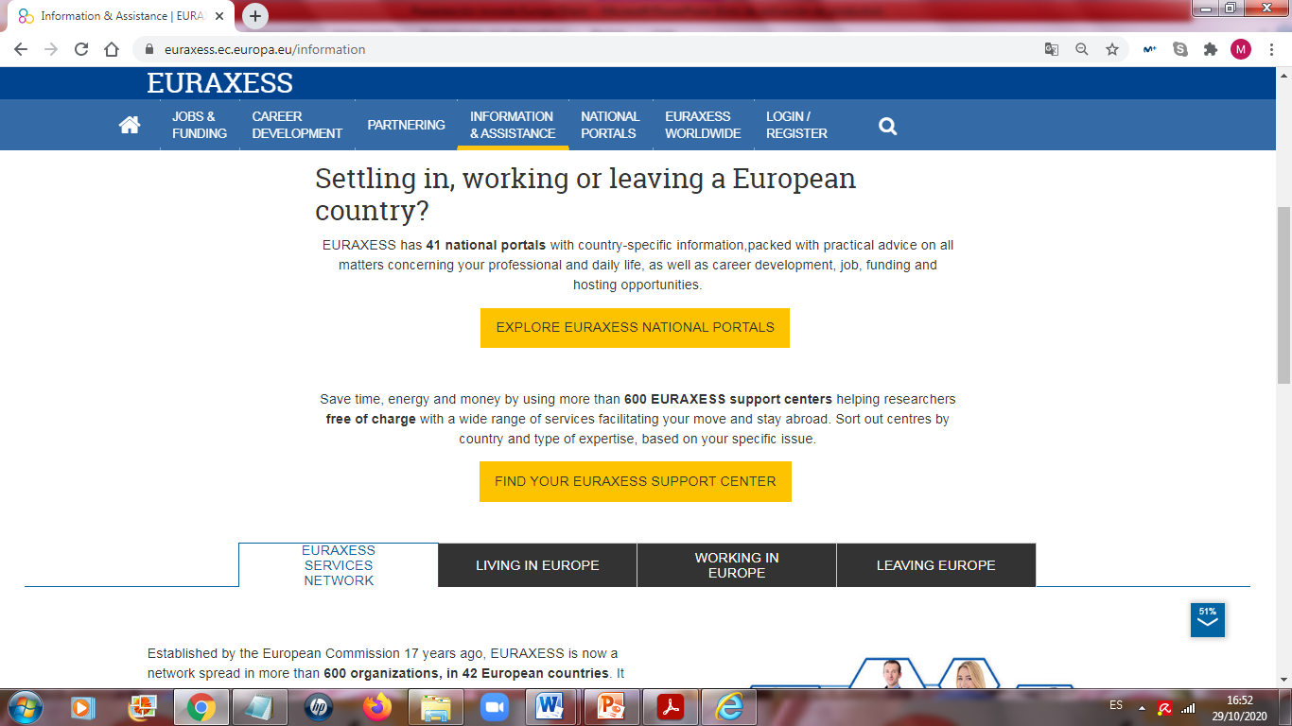
IV. Iniciativa Euraxess de apoyo a los investigadores

Slide 19
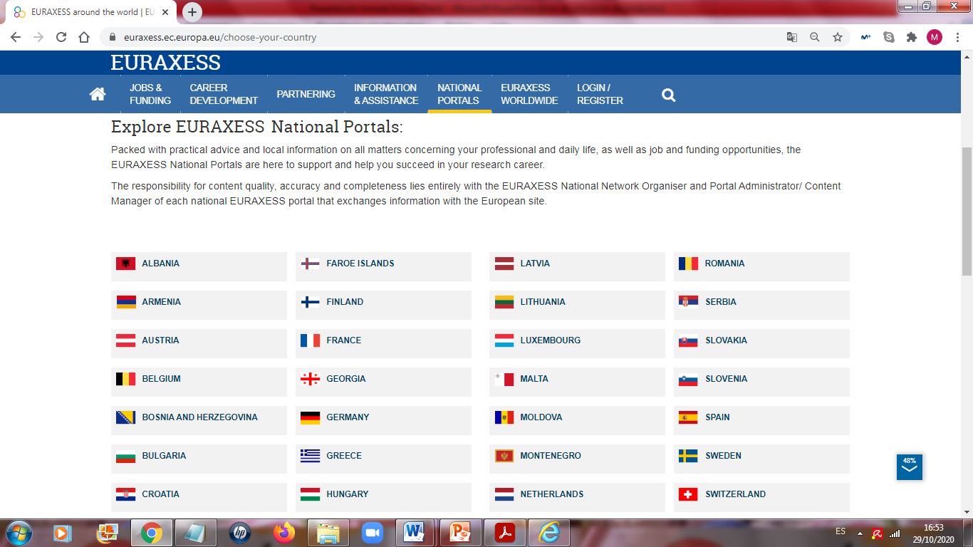
IV. Iniciativa Euraxess de apoyo a los investigadores

Slide 20
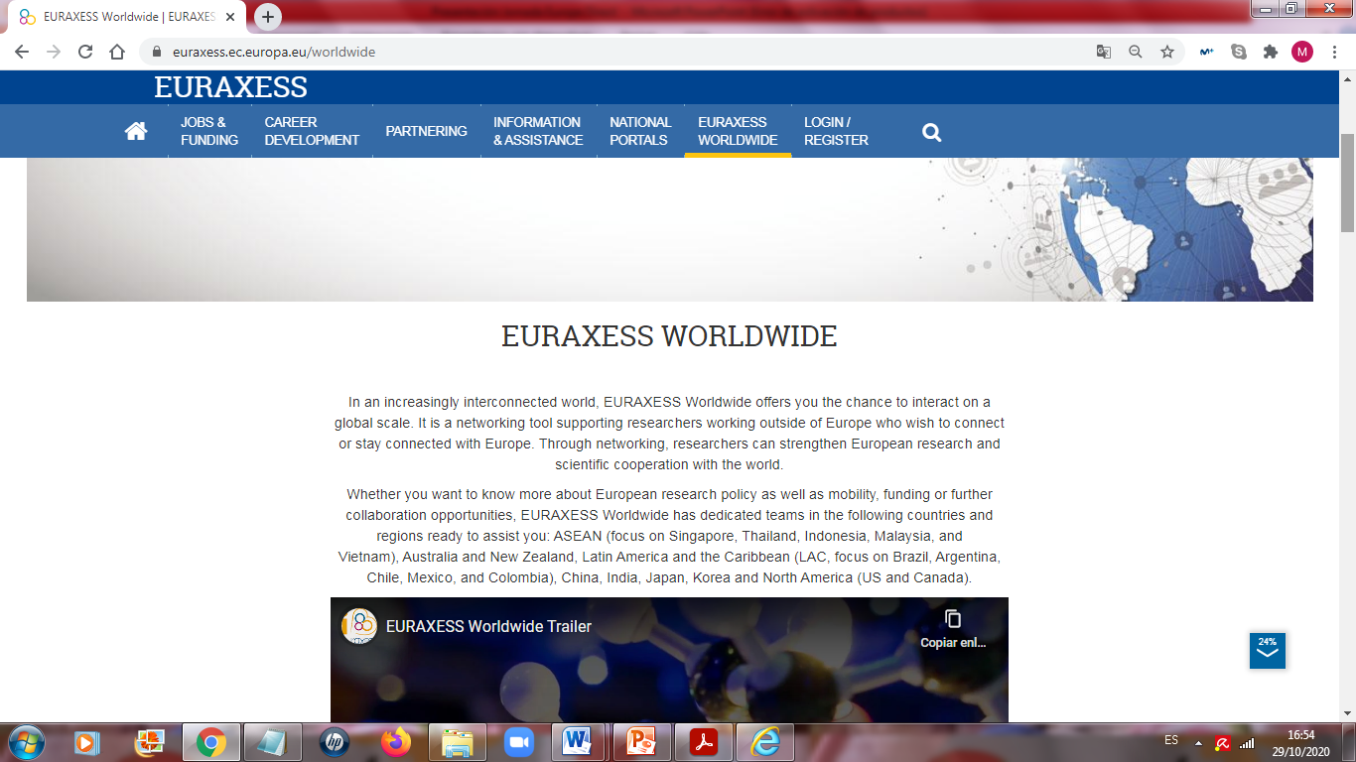
IV. Iniciativa Euraxess de apoyo a los investigadores

Slide 21
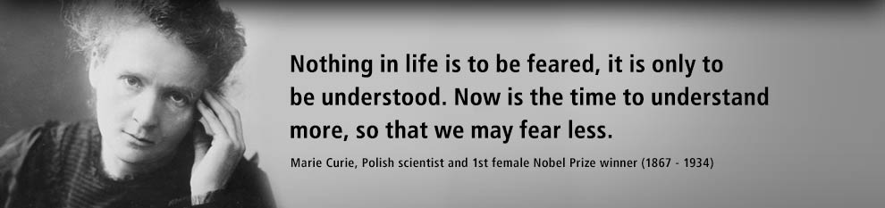
V. Aspectos claves para recordar….
Las acciones MSCA ofrecen una excelente oportunidad para la movilidad de investigadores
El portal EURAXESS es la principal herramienta Europea para la búsqueda de empleo y de opciones de movilidad para los investigadores.

Slide 22

María José Gil Ingelmo,
Oficina de Proyectos Europeos/Punto Regional EURAXESS
Edificio I+D+i, C/ Espejo, 2, 2ª Planta.
Email: mjgil@usal.es/ opi@usal.es y Tlfno: 923294500 Ext. 1270
UNIVERSIDAD DE SALAMANCA

